Slide 1
11608: NO Problem
★☆☆☆☆
題號：11608: No Problem
解題者：陳子傑
解題日期：2018年3月22日
題意：題目是要判斷程式競賽的題庫是否有足夠題目讓 比賽進行。如果足夠，印出“No Problem. :D”，如 果不夠則印出”No Problem. :(”。
解法：用陣列存輸入，在用迴圈判斷

Slide 2
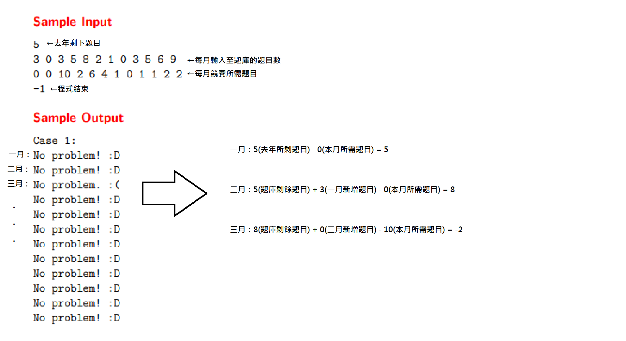
題意範例：

Slide 3
解法範例：無
討論：無

